Slide 1



La démarche de concertation locale
autour de l’accompagnement au déploiement
Réunion de Suivi St Julien en Genevois
20 mars 2018

Slide 2
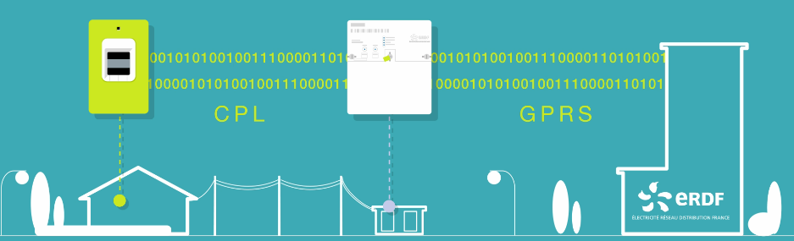

Linky, comment ça marche ?
Compteur Linky
Concentrateur
SI Linky Supervision
Usages du client
Réseau BT
Poste de distribution
Agence de Supervision
Liens avec d’autres SI
Les caractéristiques du système Linky
Bi- directionnel il peut envoyer et recevoir des informations et des ordres à distance
Interopérable protocoles de communication standard et matériels interchangeables
Evolutif possibilité de faire évoluer les technologies utilisées (logiciels ou télécommunication)

Slide 3
Etat d’avancement du déploiement
01

Slide 4



Point sur le déploiement Linky
St Julien en Genevois
85% : 7000 compteurs posés / 8200 à poser sur la commune dont 200 dans le diffus
93 concentrateurs ont été posés
Linky
Linky

Slide 5

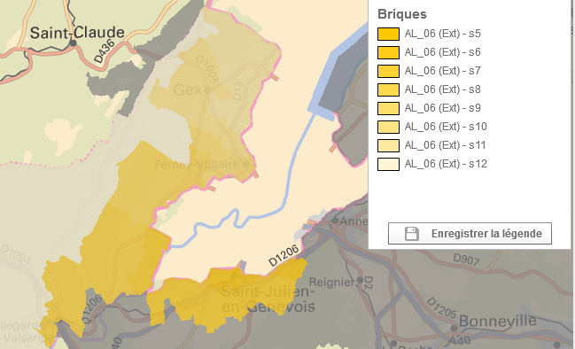
Point sur le déploiement Linky – Entreprise de Pose (EDP)
PAINHAS marché AL06
194 Route de la Mesalière
74520 CHENEX
Responsable de lot Nuno DIAS (07 50 12 30 75 nunodias@paenergie.fr)
Une équipe de 10 poseurs (recrutement en cours)

Slide 6
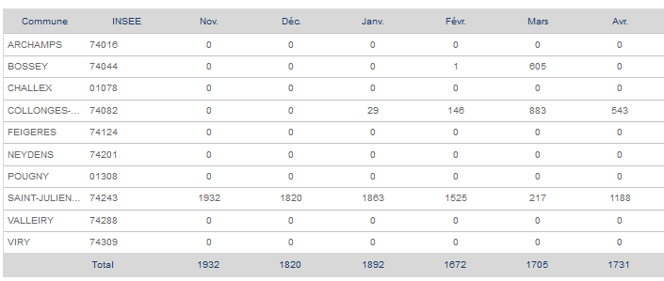

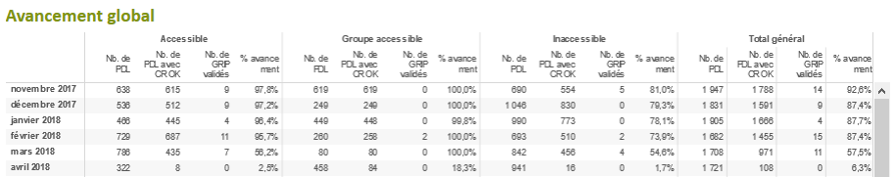
Commune de Saint Julien en Genevois Déploiement novembre 2017 à avril 2018

Slide 7
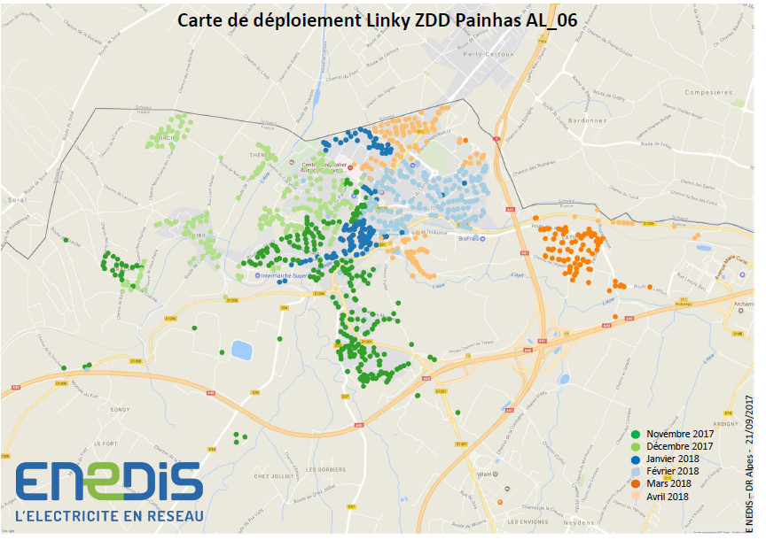
Commune de Saint Julien en Genevois
Déploiement novembre 2017 à avril 2018

Slide 8
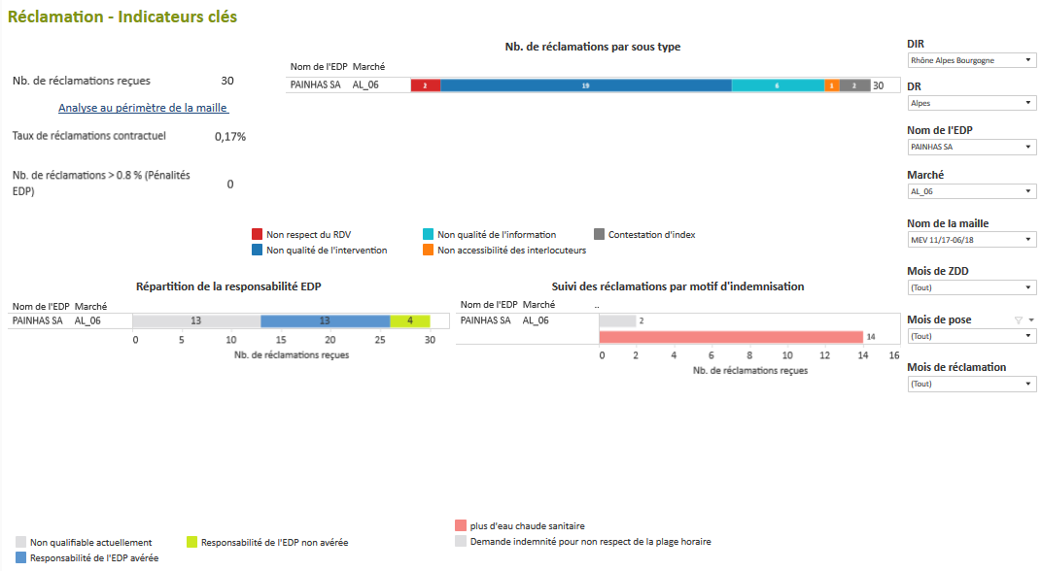
Commune de Saint Julien en Genevois
Déploiement novembre 2017 à avril 2018
Une démarche Qualité bien intégrée par l’EDP PAINHAS
Très peu de ré interventions et un seuil de réclamations nettement en dessous des seuils (seuil contractuel <0.8%)

Slide 9
Les actions
02

Slide 10
Les actions Réalisées
Novembre 2017
réunions / permanences information LINKY :
Commune de Valleiry 06/11 le soir, présence d’un élu, environ 25 personnes
Commune de Collonges sous Salève 08/11 le soir , présence d’un élu de la commune et le maire de Feigères, environ 20 personnes
Archamps siège de la com com du Genevois Vendredi 03 pendant midi, peu de visiteurs
Commune St Julien en Genevois Samedi 04/11 matin environ 30 personnes

Slide 11
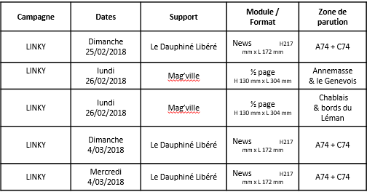
Les actions communications
Plan media
Actions à venir
Mai 2018 => Pose compteur Linky cabinet parlementaire Virginie Dubby Muller

Slide 12
Aide aux sujets d’interpellation
03

Slide 13
Les sujets d’interpellation
Depuis le début de la déploiement, plusieurs thématiques reviennent régulièrement au sujet de Linky et trouvent un écho de plus en plus important dans la presse.
Ces interpellations viennent souvent des associations militantes anti-Linky, qui abordent principalement les thèmes suivants :
  Les questions sanitaires (ondes)
  Le respect de la vie privée, la sécurité des données
  Le risque d’incendie
  La possibilité de refuser le compteur
  Les compteurs communicants dans le monde
  Les tarifs de l’électricité

Slide 14
Linky et les ondes
  Le compteur Linky respecte toutes les normes sanitaires
  Testé à de nombreuses reprises (par ex. à l’Agence nationale des Fréquences (ANFR), ou au Laboratoire National de métrologie et d’Essai (LNE))
  Respect réaffirmé par le Conseil d’Etat dans sa décision N° 354321 du 20 mars 2013
Le compteur Linky n’utilise pas d’ondes Radio (radiofréquences) pour communiquer
À la différence du Wifi, des téléphones portables, des GPS, de la Radio FM, du Bluetooth, qui eux communiquent dans l’air ambiant.
Il utilise le CPL (Courants Porteurs en Ligne)
C’est un signal basse fréquence (63 à 75 kHz) qui circule dans le câble électrique.
Il se superpose au 50 Hz.
Le CPL est déjà largement utilisé :
> pour l’envoi du signal 175 Hz (heures creuses, heures pleines) et ce depuis 50 ans
> pour des usages domestiques (box internet CPL, baby phone,…)

Slide 15
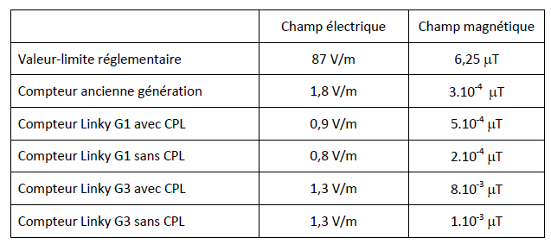
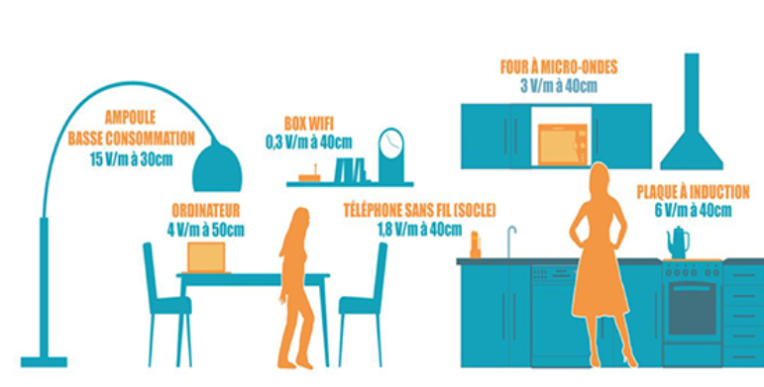
Linky et les ondes
Le concentrateur interroge le compteur pendant moins d’1 mn par jour
  Il utilise une puissance très faible de l’ordre d’1 Watt, comme les autres compteurs.
  De l’ordre de 800 octets sont transmis (soit l’ordre de grandeur d’un SMS).
<
FOUR A MICRO-ONDES
3V/m à 40 cm
AMPOULE
BOX WIFI
0,3V/m à 40 cm
BASSE CONSOMMATION
15V/m à 30cm
TELEPHONE SANS FIL (SOCLE)
1,8V/m à 40 cm
PLAQUE A INDUCTION
6V/m à 40 cm
ORDINATEUR
4V/m à 50 cm

Slide 16



Des données sécurisées, qui appartiennent au client
Enedis veille scrupuleusement à la sécurité des données et au respect de la vie privée :
Audit tous les 6 mois
Respect de la vie privée
CNIL
Commission Nationale de l’Informatique et des Libertés
ANSSI
Agence Nationale de la Sécurité des Systèmes d’Information
Les données transmises par Linky sont une série de chiffres. L’ensemble de la chaîne de transmission est cryptée. Aucune donnée personnelle ne transite (nom, adresse…)

Slide 17
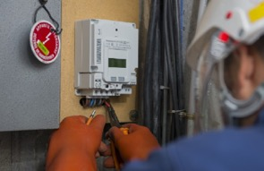
La question des incendies
Le risque incendie n’est pas lié au type de compteur posé
  Le risque incendie est très rare, il résulte d’un mauvais serrage mécanique des câbles.
Les techniciens sont formés spécifiquement et contrôlés régulièrement
  Ils utilisent des clés dynamométriques permettant d’assurer le serrage normé (4N.m).
Les compteurs Linky sont testés par les constructeurs et le Linky Lab (Labo Enedis).
  Aucun problème d’incendie lié à des défauts intrinsèques aux compteurs n’a été observé à ce jour.
Le compteur Linky est conçu avec des matériaux « retardateurs de flammes »

Slide 18
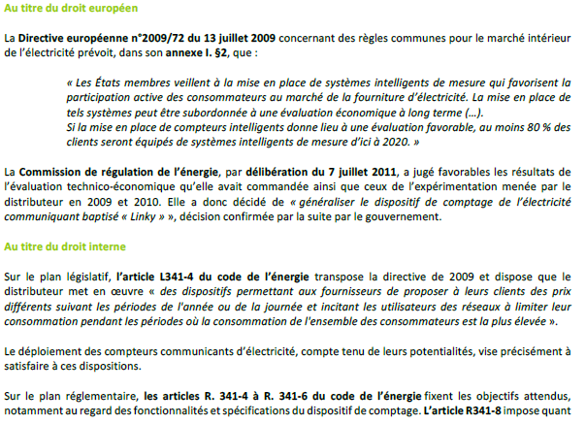
LA POSE DU COMPTEUR EST-ELLE OBLIGATOIRE
Oui. La pose du compteur communicant est obligatoire de part la loi : elle constitue une obligation légale dons s’acquitte le distributeur.
Le compteur est mis à disposition du client et ne lui appartient pas. Les particuliers ne peuvent pas refuser le déploiement des compteurs. En cas d’obstruction persistante à son changement, le client pourra être soumis à un « relevé spécial » payant au moins une fois par an.

Slide 19

La pose du compteur Linky est-elle obligatoire ?
  Oui. La pose du compteur communicant est obligatoire de part la loi : elle constitue une obligation légale dont s’acquitte le distributeur
  Les compteurs sont la propriété de la collectivité qui en confie à Enedis l’exploitation à travers le contrat de concession. Les particuliers ne peuvent pas refuser le déploiement des compteurs. En cas d’obstruction persistante à son changement, le client pourra être soumis à un « relevé spécial » payant au moins une fois par an.
  De par sa mission et comme il est inscrit dans le contrat d’accès au réseau, Enedis doit avoir accès au dispositif de comptage. Dans le cas contraire, le client s’expose à une suspension de son accès au réseau.
  Le déploiement de Linky est une obligation légale, inscrite au code de l’énergie. Dans le cadre de sa mission de service public, Enedis est tenue d’assurer le renouvellement des compteurs.
  Juridiquement une commune ne peut pas s’opposer à l’arrivée de Linky. Ce n’est pas de son ressort mais de celui de l’Etat qui a inscrit le déploiement dans une loi et des décrets. La responsabilité de la commune ne peut pas être engagée.
  Le déploiement du compteur LINKY s’inscrit dans le cadre d’une démarche européenne et nationale remontant au début des années 2000 et encadrée par plusieurs textes législatifs et réglementaires, dont :
La directive 2009/72/CE, dans son paragraphe 2 de l’annexe I, énonce en particulier que les « Etats membres veillent à la mise en place de systèmes intelligents de mesure qui favorisent la participation active des consommateurs au marché de la fourniture d’électricité ». Cette directive est transposée en droit français à l’article L. 341-4 du code de l’énergie.
Le Décret n°2010-1022 du 31 août 2010 relatif aux dispositifs de comptage sur les réseaux publics d’électricité rend obligatoire la mise en œuvre de compteurs communicants par le gestionnaire Enedis. Cette obligation a été récemment reprise dans le code de l’énergie à l’article R341-4. Le calendrier de déploiement est lui indiqué à l’article R341-8.

Slide 20

Les compteurs communicants en Europe et dans le monde
Le contexte de déploiement des compteurs est propre à chaque pays. Il varie selon plusieurs critères visant différents objectifs :
Critères
Politique énergétique
Organisation de la distribution
Propriété des compteurs
Choix des technologies
Amélioration du service
Information des clients finaux
Meilleur fonctionnement du marché
Maitrise de la consommation
Optimisation du réseau
Objectif(s) visé(s)
Le cas de l’Europe
La directive européenne impose une installation dans au moins 80 % des foyers : Seize pays membres ont décidé un déploiement à grande échelle pour 2020, voire avant pour certains. Trois de ces États ont déjà déployé la totalité de leurs nouveaux compteurs communicants : la Finlande (3,1M de compteurs), la Suède (5,2M) et l’Italie (27M).

Slide 21
Les compteurs communicants en Europe : le cas de l’Allemagne
Organisation de la distribution
Contrairement à la France où la présence d’Enedis sur 95% du territoire permet de faire des économies d’échelles importantes, il existe près de 900 distributeurs différents en Allemagne. Il en résulte une démultiplication des coûts montant le coût du déploiement à 14,4 milliards d’euros (contre 4,5 Mds€ en France). C’est pour cette raison que l’Allemagne a choisi un mode de déploiement différent du nôtre.
Un déploiement en deux temps
Déployer tout d’abord une première tranche de 10 millions de compteurs pour :
  les clients qui consomment plus de 6000 kWh/an (environ 10% des clients) ;
  les producteurs d’énergie renouvelable ;
  les ensembles collectifs ;
  les propriétaires de pompe à chaleurs
Installer un compteur relativement uniforme à l’ensemble de la population, qui sera ensuite équipé d’un petit module communicant qui s’affranchira de la différence de standardisation, d’ici 2028 ou 2031.

Slide 22
La question des tarifs d’électricité
Ce compteur de nouvelle génération peut permettre des économies d’énergie en offrant au consommateur la possibilité de mieux suivre ses consommations.
Il faut savoir que la fourniture du compteur et l’intervention de pose ne seront pas facturées aux consommateurs, et que, le remplacement du compteur n’entraine pas de changement du contrat entre le client et son fournisseur d’électricité.
Lors de l’expérimentation, menée à Lyon et Tours, moins de 1% des clients ont demandé une augmentation de leur puissance souscrite à l’issue de la pose de Linky.
En complément, Linky donnera la possibilité de souscrire à de nouvelles offres tarifaires des fournisseurs, grâce à l’augmentation du nombre de grilles tarifaires gérées par le compteur. Ce que les clients connaissent déjà (exemple : pilotage d’un ballon d’eau chaude via le changement « heures creuses / heures pleines ») pourra se développer du fait de la diversification des tarifs et de l’ajout au compteur de huit contacts virtuels (au lieu d’un actuellement).
Cette logique permet des possibilités d’évolution adaptées aux attentes des consommateurs et aux changements technologiques.

Slide 23
Le point de vue de la CRE
A l’occasion de la publication par la Cour des Comptes d’un rapport critique sur le projet de compteurs évolués Linky, la CRE souhaite partager sa vision de ce projet ambitieux et indispensable à la réussite de la transition énergétique.
Sans la réussite du projet Linky, projet industriel ambitieux, il n’y a pas de transition énergétique.
Le projet est largement bénéficiaire « à la maille France » et financièrement neutre pour le consommateur
les coûts de déploiement de Linky sont intégralement compensés par les gains attendus : il est donc financièrement neutre pour le consommateur, à la seule maille du gestionnaire de réseau.
A la maille de la société, le projet est largement bénéficiaire (en valeur actuelle nette) :
Les gains des producteurs ont été estimés en 2011 entre 1,3 et 1,5 Md€2010 ;
Les gains des fournisseurs ont été estimés en 2011 entre 0,8 et 1,1 Md€2010 ;
Les gains des consommateurs liés à la maîtrise de la demande d’énergie (MDE) ont été estimés en 2014 à 2 Md€2014*. Les autres gains complémentaires pour les consommateurs (diminution du temps de coupure, amélioration de la concurrence, présence du client non requise grâce aux interventions à distance) ont été estimés en 2011 entre 7,7 et 9,4 Md€2010.
Le cadre de régulation incite Enedis à réussir le projet et à éviter toute dérive
Ce cadre de régulation incite Enedis, sous peine de malus et de pénalités, à :
• respecter les calendriers de déploiement ;
• maîtriser les coûts d’investissement ;
• garantir le niveau de performance attendu des systèmes de comptage évolué.
A l’inverse, en cas de réussite du projet, si l’ensemble des objectifs de délais, de coûts et de performance sont atteints, Enedis bénéficiera de l’intégralité de la prime de rémunération, supérieure à la rémunération classique des autres investissements afin de tenir compte de la difficulté particulière du projet.

Slide 24
Fausse information sur le compteur Linky
Stéphane Lhomme a publié sur son compte Twitter et son blog un article « mensonger » mettant en cause le compteur Linky dans un accident mortel à Laxou. Enedis a publiquement démenti ces propos ce matin en diffusant un communiqué de presse reprenant les éléments ci-dessous.
Stéphane Lhomme « exploite » l'incendie tragique survenu le 7 mars 2018 à Laxou (54) en titrant : « Le compteur Linky fait hélas son premier mort ».
Il n’en est rien, les faits sont les suivants :
L'incendie a eu lieu dans un appartement au 1er étage d'un immeuble de la commune de Laxou.
Le compteur est situé à l'extérieur de l'appartement. Il se situe en effet dans la gaine des parties communes de l’immeuble
Le compteur Linky est parfaitement intact.
Il n’y a donc aucun lien entre le compteur Linky et l'incendie.
Une enquête de police est en cours pour déterminer les causes exactes de l'accident. »

Slide 25
Linky en quelques mots
04

Slide 26
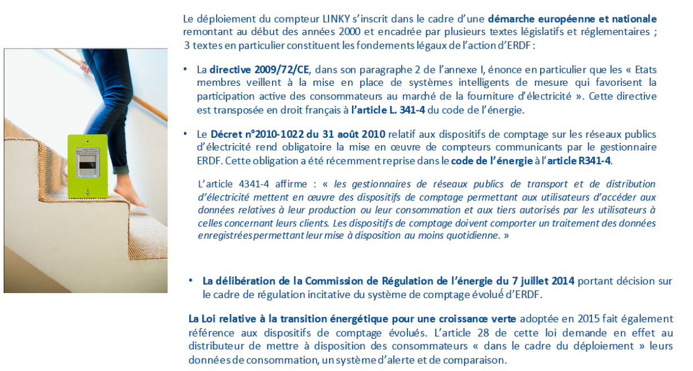
Le contexte réglementaire

Slide 27


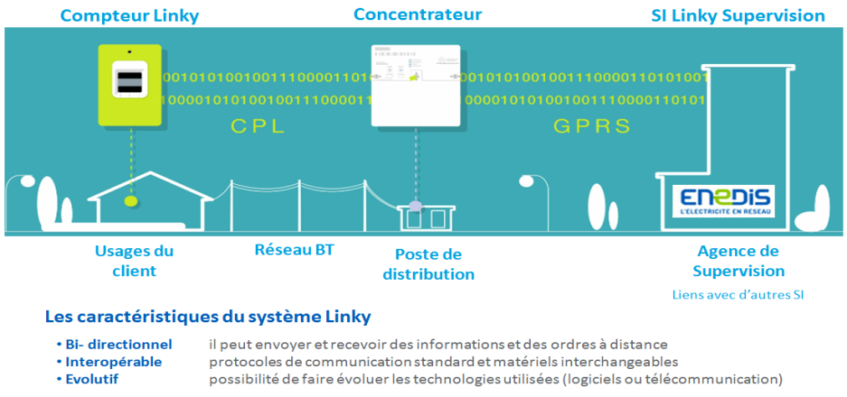
Chiffres clés du programme
Pour hiérarchiser et donc mettre en forme rapidement les paragraphes, appuyez sur :
[Alt] [Maj] [→] (flèche droite) pour descendre le texte d'un niveau,
[Alt] [Maj] [←] (flèche gauche) pour remonter le texte d'un niveau.
DÉPLOIEMENT INDUSTRIEL
6ans
35
MILLIONS de COMPTEURS
10 000 EMPLOIS DIRECTS (5 000 POUR LA POSE), INDIRECTS OU INDUITS
6 CONSTRUCTEURS DISPOSANT D’USINES EN FRANCE
2015→ 2021
600 000
CONCENTRATEURS
plus de 80 marchés de pose
et 25 marchés de recyclage déjà démarrés
5 Mds
Pour changer le titre et la date sur toutes les diapos :
onglet [Insertion],
"En-tête et pied de page",
modifiez les donnés dans le champ "Pied de page",
cliquez sur le bouton [Appliquer partout].
MILLIARDS D’EUROS COURANTS D’INVESTISSEMENT D’ICI 2021

Slide 28
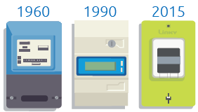

Linky en quelques mots
Pour hiérarchiser et donc mettre en forme rapidement les paragraphes, appuyez sur :
[Alt] [Maj] [→] (flèche droite) pour descendre le texte d'un niveau,
[Alt] [Maj] [←] (flèche gauche) pour remonter le texte d'un niveau.
Après les compteurs bleus et blancs électroniques, le compteur Linky est la nouvelle génération de compteur électrique, installé par Enedis
Il est appelé « intelligent » car il permet la relève automatique et à distance de la consommation d’électricité, en utilisant la technologie du Courant Porteur en Ligne (CPL)
Il remplacera l’ensemble des compteurs d’électricité sur le territoire français d’ici 2021
Le compteur Linky prend la place de votre ancien compteur et ne nécessite pas d’aménagement ou travaux.
Le poseur sera reconnaissable de par le badge qu’il portera avec le logo « Partenaire Enedis pour Linky »
Pour changer le titre et la date sur toutes les diapos :
onglet [Insertion],
"En-tête et pied de page",
modifiez les donnés dans le champ "Pied de page",
cliquez sur le bouton [Appliquer partout].

Slide 29
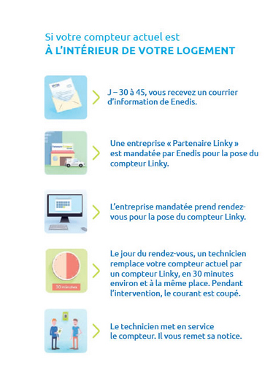
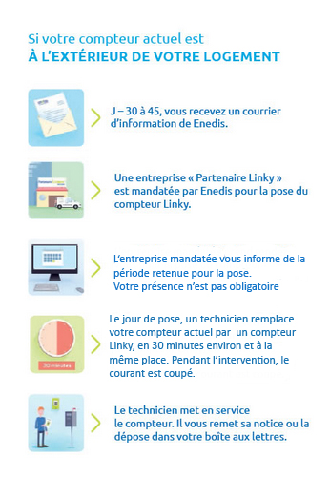
Linky en quelques mots
Pour hiérarchiser et donc mettre en forme rapidement les paragraphes, appuyez sur :
[Alt] [Maj] [→] (flèche droite) pour descendre le texte d'un niveau,
[Alt] [Maj] [←] (flèche gauche) pour remonter le texte d'un niveau.
Pour changer le titre et la date sur toutes les diapos :
onglet [Insertion],
"En-tête et pied de page",
modifiez les donnés dans le champ "Pied de page",
cliquez sur le bouton [Appliquer partout].

Slide 30
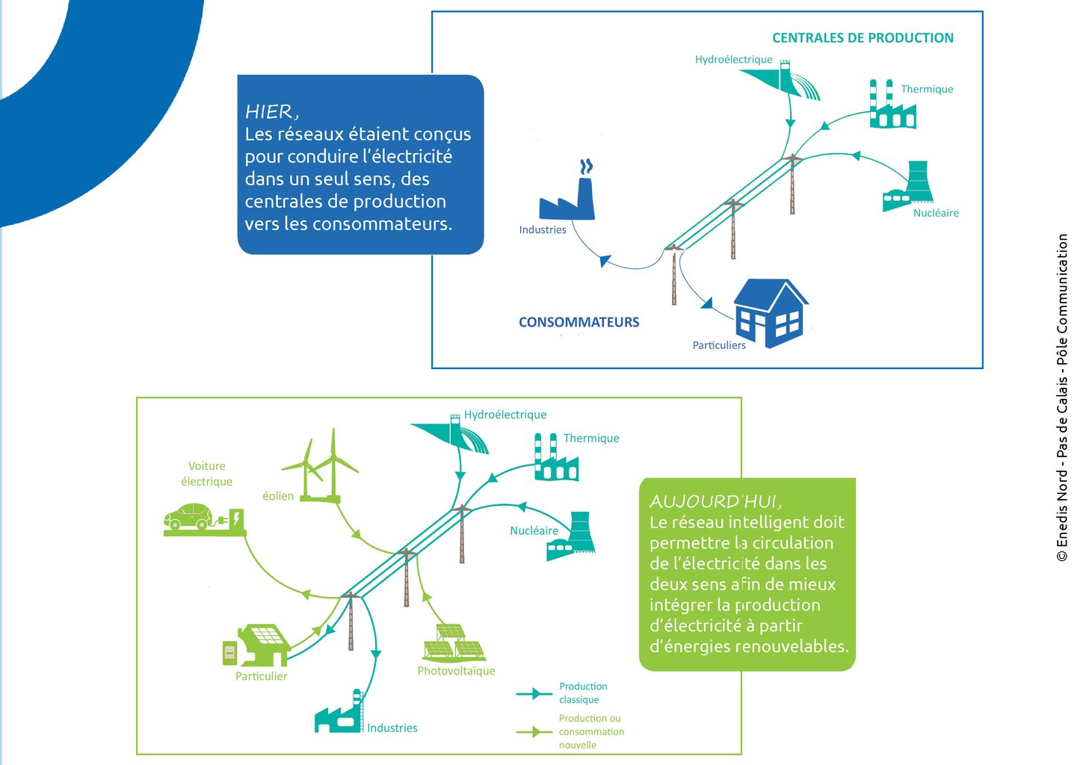

Linky, pour préparer les réseaux du futur
Un réseau exploité et modernisé par Enedis au bénéfice de tous !

Slide 31
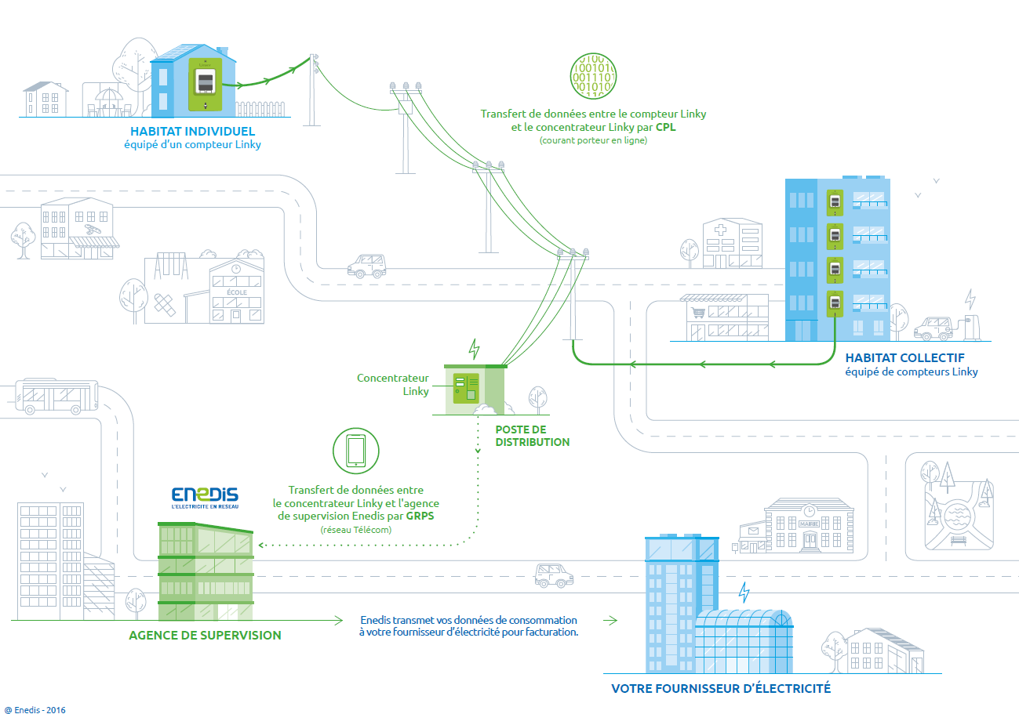
LINKY COMMENT CA MARCHE

Slide 32
Au-delà du réseau, des avantages clients forts
02

Slide 33

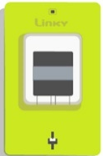



Les avantages pour le consommateur
Avec Linky
Un emménagement simplifié
Vous aurez l’électricité en moins de 24h.
Le coût de cette opération sera diminuée & sera à terme de 13,20€.
Un relevé de consommation sans dérangement
Le relevé du compteur s’effectue à distance & sans rendez-vous.
Une détection de pannes plus rapide
Les pannes réseau seront détectées plus tôt, les diagnostics seront facilités & les interventions plus rapides.
Une maîtrise de sa consommation facilitée
Un meilleur suivi de sa consommation est possible grâce à un espace personnel sécurisé sur www.enedis.fr
Pour hiérarchiser et donc mettre en forme rapidement les paragraphes, appuyez sur :
[Alt] [Maj] [→] (flèche droite) pour descendre le texte d'un niveau,
[Alt] [Maj] [←] (flèche gauche) pour remonter le texte d'un niveau.
Avant Linky
La mise en service électrique s’effectue en 5 jours ouvrés, pour un coût de 27,30€
La relève compteur nécessite souvent un rendez-vous 2x/an: le client doit donc être présent sur un créneau de 4 heures
Aujourd’hui, Enedis ne peut pas détecter les pannes réseau, sauf si les clients appellent Enedis pour signaler une panne
La consommation d’électricité ne peut être connue que tous les 6 mois
Pour changer le titre et la date sur toutes les diapos :
onglet [Insertion],
"En-tête et pied de page",
modifiez les donnés dans le champ "Pied de page",
cliquez sur le bouton [Appliquer partout].

Slide 34

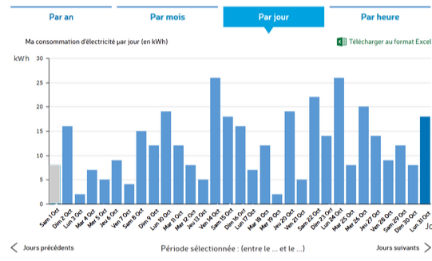
Au-delà du réseau, des avantages clients forts
Chaque foyer pourra visualiser de façon simple et pratique sa consommation d’énergie et ainsi mieux la comprendre pour mieux la maîtriser.
Plus d’économies
Un accès sécurisé par internet
Possibilité de suivre sa consommation jour/jour, semaine/semaine et mois/mois
Des comparaisons possibles avec d’autres foyers
En aucun cas Linky n’enregistre la consommation individuelle des appareils

Slide 35
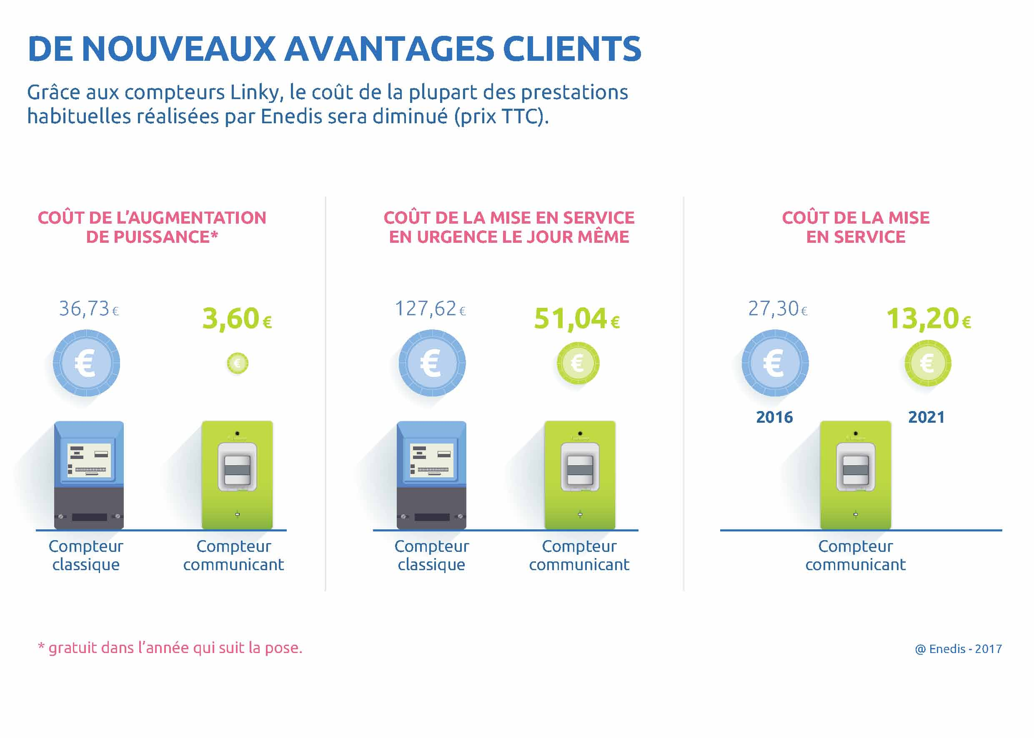
Dès 2017, une économie de 600 euros en moyenne sur le raccordement des nouveaux clients qui consomment et produisent sur le réseau d’électricité.

Slide 36
Des avantages aussi pour les collectivités
Le nouveau compteur communicant permettra de rendre de meilleurs services aux collectivités, à la fois dans le cadre de leur rôle de concédant, de développeur des territoires mais également en tant que client :
Un patrimoine suivi avec précision pour permettre de mieux prévoir et mieux prioriser les investissements
Une meilleure qualité de fourniture
Un réseau modernisé, plus fiable, capable d’accueillir les EnR et les véhicules électriques
Des données enrichies pour accompagner les politiques territoriales d’urbanisme, d’habitat et de précarité (par exemple les plans climat-air-énergie) qui permettront aussi d’analyser l’évolution des consommations avant ou après la mise en place d’un éco-quartier ou encore de vérifier l’efficacité d’opérations de rénovation des bâtiments
Un meilleur suivi pour la collectivité de ses propres consommations électriques pour plus d’économies d’énergie
Grâce à leurs données, les compteurs communicants Linky vont permettre aux collectivités locales de « passer d’un mode curatif à un mode préventif » Jean-Luc Dupont, vice-président de la Fédération nationale des collectivités concédantes et régies (FNCCR)

Slide 37
Merci de votre attention

Slide 38

ACCUEIL :
0 8000 LINKY
correspond au
0 800 054 659

